Slide 1
だい4話 知らない人からの メール
じょうほう
きょういく
情報モラル教育
わ
し

Slide 2
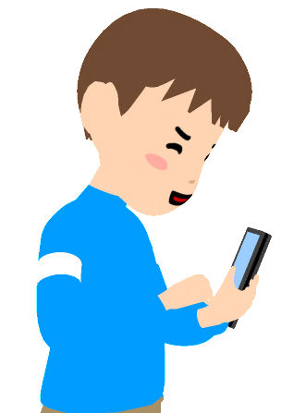
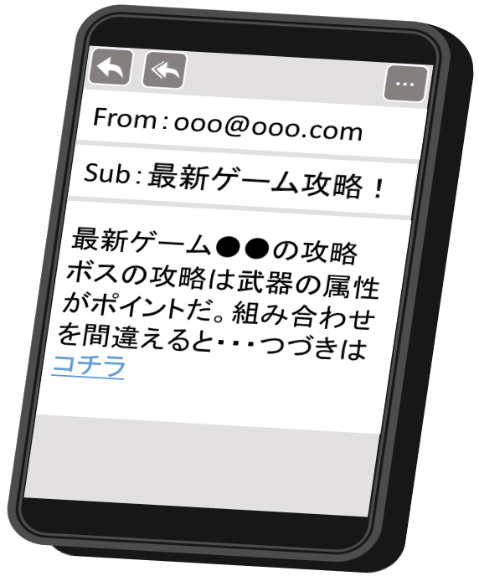
4. 知らない人からのメール
し
ある日、見おぼえのないメールアドレスから、メール
がとどいていました。最新ゲームの情報が書かれてい
たので、鳴門くんは続きが気になり、リンクをタップしてしまいました。
さいしん
じょうほう
か
なると
つづ
さいしん
わっ！最新ゲームのことが
書かれてるぞ。
か
さいしん
こうりゃく
sub：最新ゲーム攻略！
さいしん
こうりゃく
つづきが気になるから、タップしちゃえ。
最新ゲーム●●のボス攻略は、
ぶきの組み合わせがポイントだ。まちがえると・・・ つづきは コチラ
く
あ
鳴門（なると）くん

Slide 3
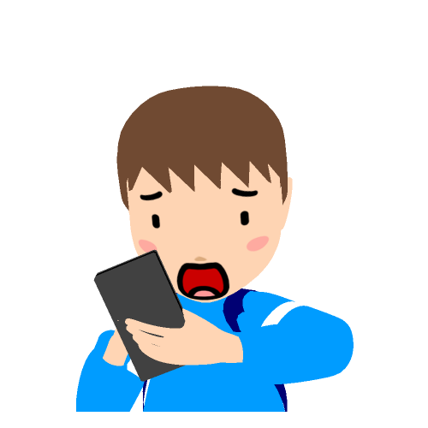
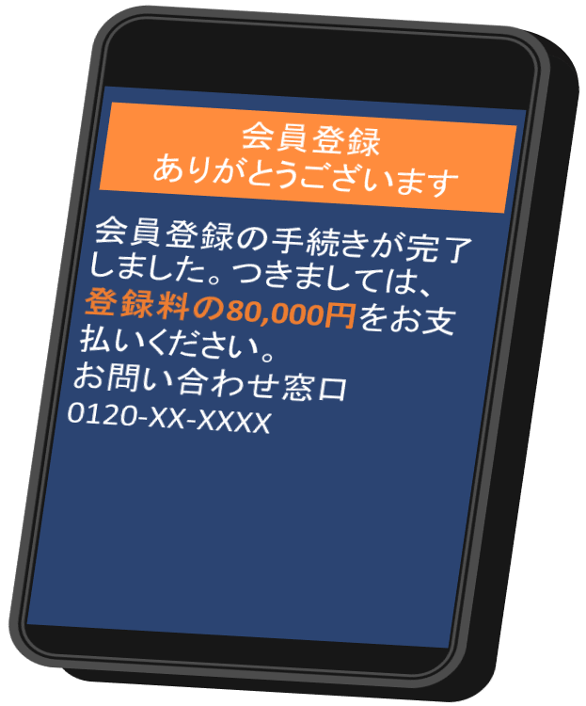
4. 知らない人からのメール
し
かいいん
とうろく
すると、会員登録をしたので、お金をはらうように
書いてある画面が、表示されました。
か
が めん
ひょうじ
ええっ！？
会員になんて、なってないのに、どうして？
かいいん
ど、
どうしよう・・・
かいいんとうろく
会員登録
ありがとうございます。
てつづ
かんりょう
手続きが完了しましたので、
料金80,000円をお支払いください。
お問い合わせ： 0120-XX-XXXX
りょうきん
し はら
と

Slide 4
4. 知らない人からのメール
し
なにがいけなかったのか
いっしょに考えてみよう！
かんが
わる
インターネットには悪い人もかくれています。
気をひく内容のメールやメッセージなどを使って、お金をだましとろうとする人や、ウイルスをばらまこうとする人もいます。
ないよう
つか
し
知らない人からの
メールだ。家の人に
聞いてみよう。
知らない人からのメールや、そのメールについて
きたファイルは、ぜったいに開いてはいけません。
もし、まちがえて開いてしまっても、相手にしては
いけません。それでも心配なときには、消費生活
センターなどに相談することもできます。
し
いえ
ひら
ひら
あいて
き
しんぱい
しょうひ
せいかつ
そうだん

Slide 5
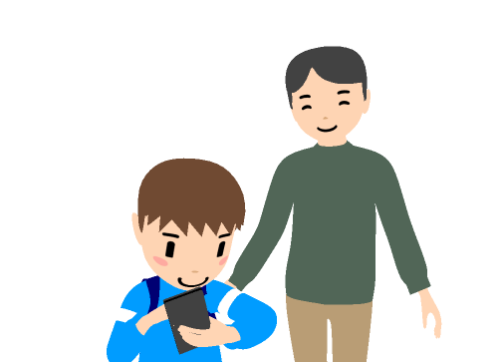
4. 知らない人からのメール
し
し
もし知っている人からのメールでも、
あやしいと感じたり、こわくなったりしたら、
家の人や、学校の先生に相談しましょう。
かん
いえ
がっこう
そうだん
おも
あやしいと思ったら
まず確認
かくにん

